Slide 1
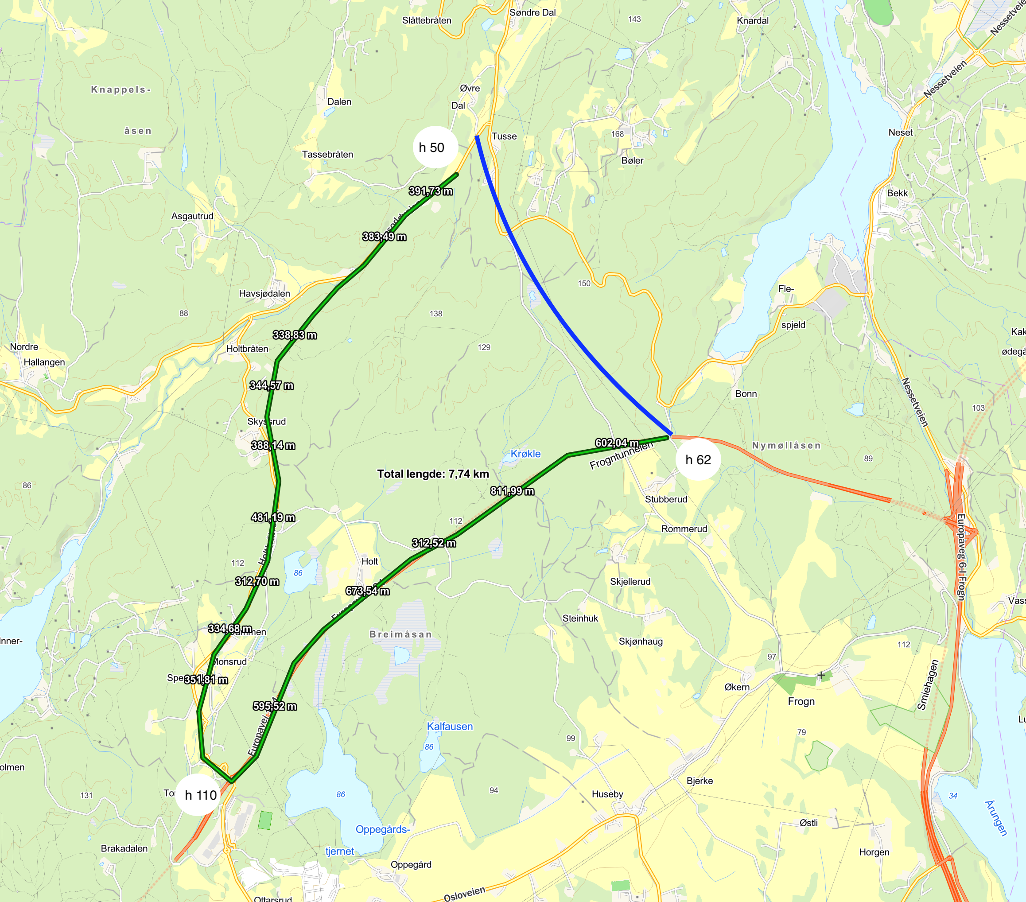
Vi trenger ny vei- ikke ny omvei

Slide 2
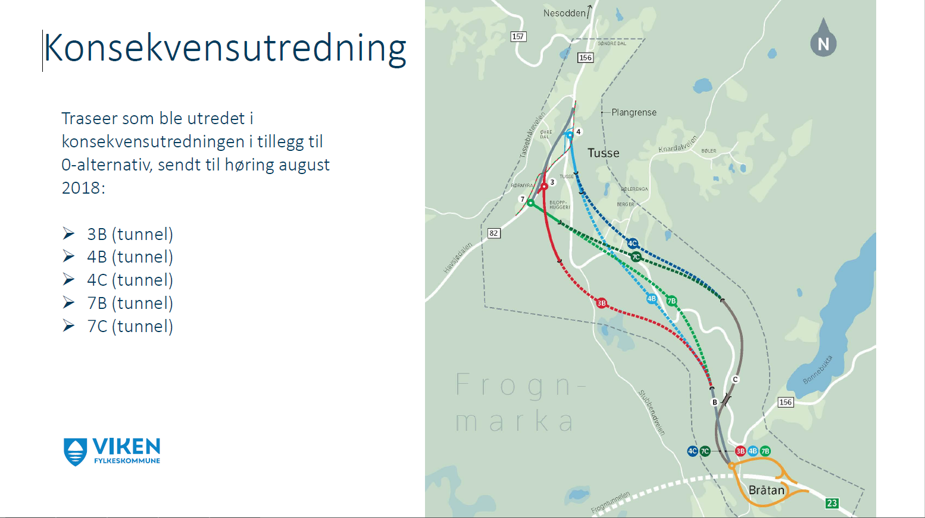
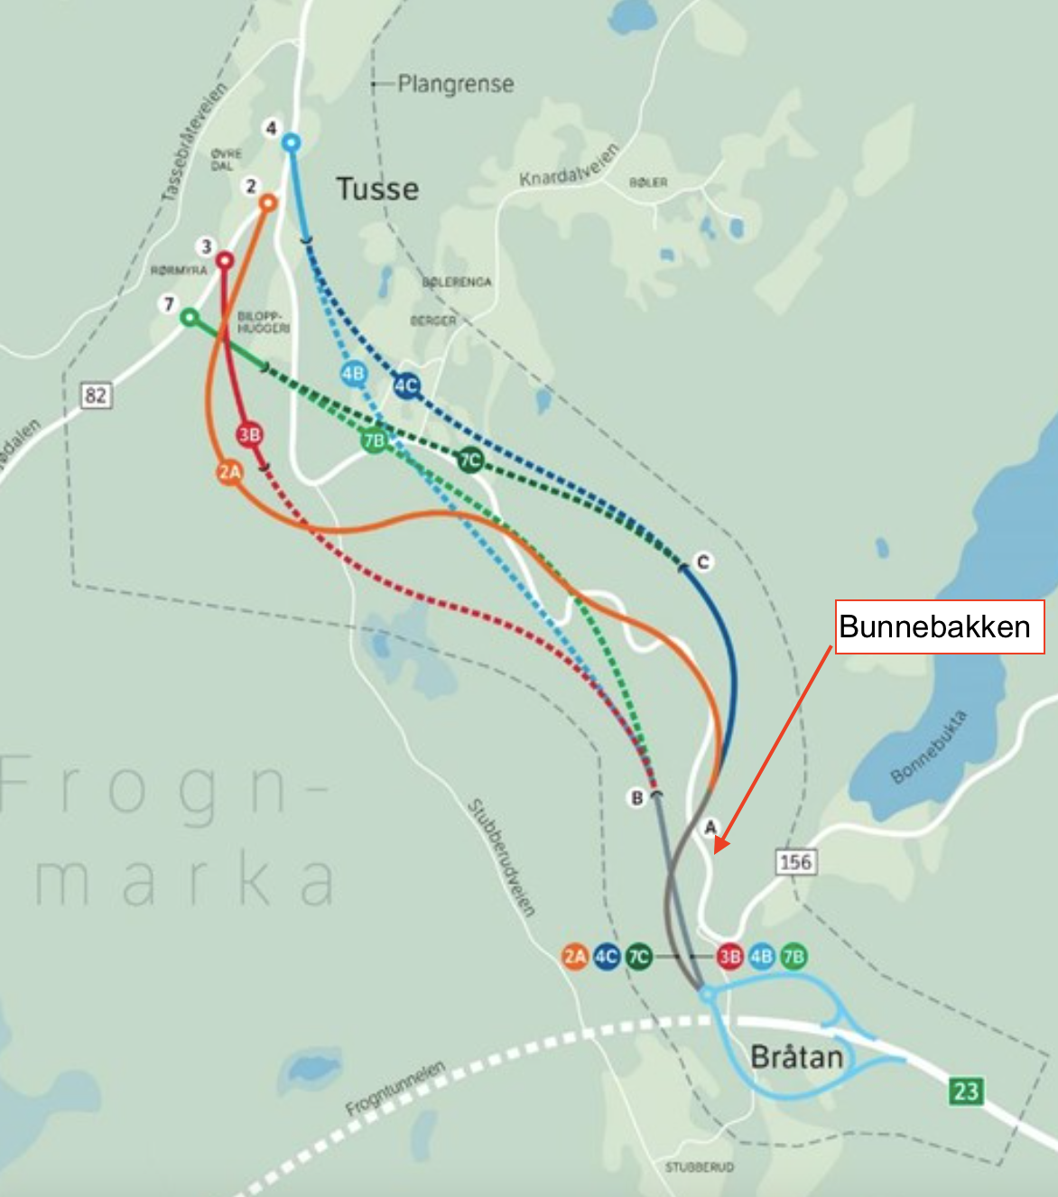
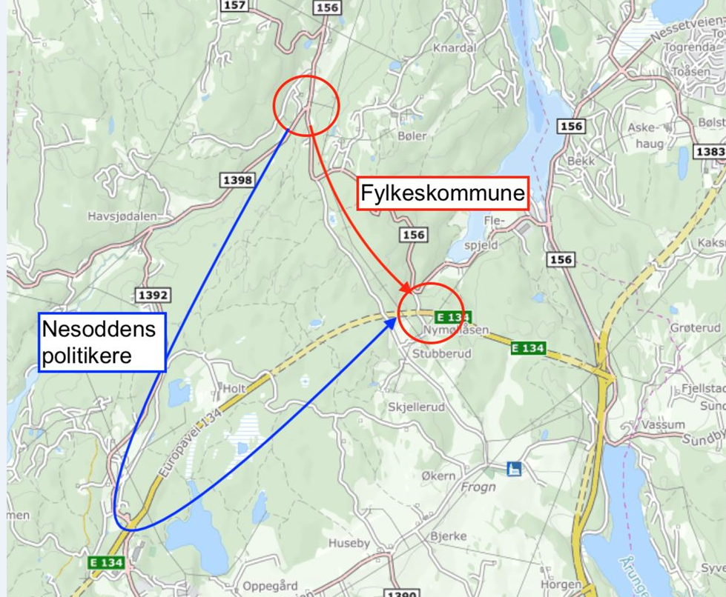

Slide 3
Hva står vi ovenfor
Vi har trafikkbelastning på RV156 i dag på 6300 pr døgn. Måna har 3200 pr døgn
I 2038 er det stipulert 11000 pr døgn bare på RV 156…
Mange partier ønsker næring velkommen til Nesodden. Da må det legges til rette for transport inn og ut av Nesodden uten bruk av Runvollbakkene
Denne muligheten har vi nå!

Slide 4
TUNELL VIL GI FØLGENDE:
God trafikksikkerhet for alle trafikantgrupper.
For tunge kjøretøy vil det være store besparelser på drivstoff, slitasje på bremser.
Framkommeligheten vinterstid vil bedres.
Nødetater i Nordre Frogn og Nesodden vil få kortere responstid.
6 km kortere reisevei Tusse- Bråtan i forhold til Tusse - Måna -Bråtan

Slide 5
Næring
Vi som driver næring ønsker en sikker flat og framkommelig vei hele året! En ny vei vil være dimensjonert for fremtiden.
Ingen vil ha bompenger, men faktorer som tid, drivstoff og slitasje bil og vei vil kompensere for dette.
Rundvollbakkene gir forbruk på opp mot 10-15 liter pr mil på ett vogntog.

Slide 6
Tilbakemelding fra fylket
Den løsningen som ligger på bordet er realistisk, men forutsetter tilslutning til delvis bompengefinansiering.
I Handlingsprogrammet for Samferdsel i Viken 2022-2025 er fv. 156 Bråtan – Tusse prioritert som et viktig tiltak.
Når det gjelder påstander om kostnader og boompengetakster, så viser vi til planbeskrivelsens punkt 8.17 om økonomiske konsekvenser der følgende er omtalt:
Prosjektet er kostnadsberegnet til totalt 1 011 mill. kr. (+/- 10 % ) (2020). Det er behov for å bevilge fylkeskommunale midler i tillegg til bompengeinntekter. Ut fra foreløpige beregninger gjennomført i prosjektfasen konsekvensutredning forventes det bompengeinntekter på rundt 878 mill.kr. forutsatt en takst på 30 kr. Resterende kostnader må dekkes gjennom fylkeskommunale bidrag.
Det ble gjort et nytt anslag på kostnadene sommeren 2020 som landet 1.034 mill. kroner.
Prosjektet henger for øvrig sammen med E134 og nytt løp under Oslofjorden fordi det må bygges et nytt kryss forberedt for ny fv 156 i forbindelse med E134. Om planen ikke er vedtatt innen dette, så vil kostnadene øke betydelig fordi kryss da må bygges i ettertid og hektes på en allerede ferdig vei.
Ny/utbedret vei fra Skarphelle til Tusse er et nytt prosjekt og ligger ikke inne i vårt Handlingsprogram og må håndteres som andre nye forslag til veier i Viken. Det er naturlig at dette også vurderes opp mot i hvilken grad det kan løse utfordringene på dagens fv. 156. Løsning via Måna har tidligere vært forkastet som et alternativ til dagens fv. 156. Når det gjelder bompenger så har Viken forutsatt at det legges til grunn delvis bompengefinansiering for alle større veitiltak.
Vi håper dette gir svar på noen av spørsmålene deres. Vi skal for øvrig orientere kommunestyret i Nesodden om dette i neste uke.

Slide 7
Oppsummert
Nesodden Næringsråd ønsker ny vei Tusse Bråtan
Fylket presenterer ett godt og gjennomarbeidet prosjekt.
Tusse Måna ble utredet og forkastet i 2003
Nesodden Næringsråd oppfordrer dere til å være med videre i prosessen. Vi må kjempe om flere midler fra fylket så dette ikke blir for dyrt.
Nesoddens politikere må være med videre for alle innbyggerne.
Toget går nå, Fylket vil bygge vei, vi må si ja nå.

